Slide 1


Slide 2
Kế hoạch vượt qua khó khăn
Khó khăn bản thân cần vượt qua | Biện pháp vượt qua khó khăn | Thời gian | Người/ phương tiện hỗ trợ (nếu cần) | Kết quả dự kiến

Slide 3
- Xác định khó khăn gặp phải
- Xác định nguyên nhân dẫn đến khó khăn
- Tìm kiếm các phương án vượt qua khó khăn
- Tìm kiếm các sự hỗ trợ để vượt qua khó khăn
- Lựa chọn phương án tối ưu để thực hiện

Slide 4
Kế hoạch vượt qua khó khăn
Khó khăn bản thân cần vượt qua | Biện pháp vượt qua khó khăn | Thời gian | Người/ phương tiện hỗ trợ (nếu cần) | Kết quả dự kiến

Slide 5
Tình huống 1: Em nghe thấy các bạn nói những thông tin không đúng về mình.
Trực tiếp nói chuyện với các bạn và đính chính những thông tin sai lệch đó.

Slide 6
Tình huống 2: Bố mẹ không cho em cơ hội giải thích khi em mắc lỗi.
Chờ bố mẹ nguôi giận sau đó mới tìm cơ hội để giải thích cho bố mẹ hiểu.

Slide 7
Tình huống 3: Trong hoạt động làm việc nhóm, em được phân công thực hiện nhiệm vụ không phù hợp với khả năng của mình
Thảo luận lại với các bạn và trình bày suy nghĩ của mình, hi vọng được phân công một nhiệm vụ phù hợp với khả năng hơn.

Slide 8
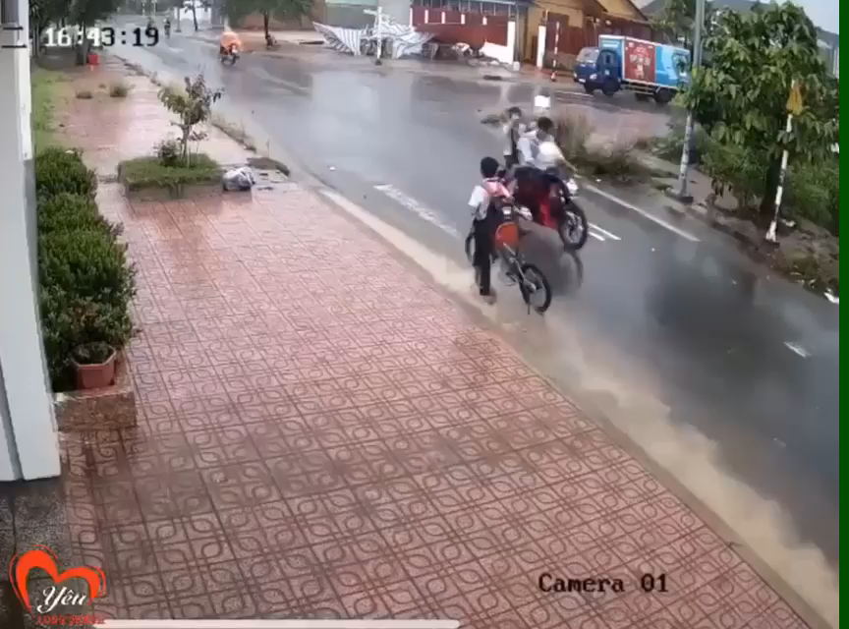

Slide 9
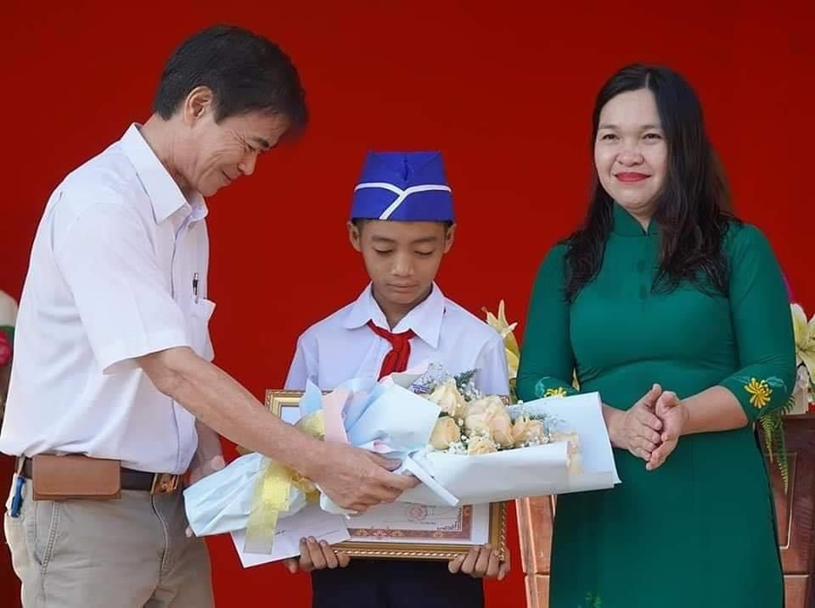
Em Phan Trọng Đạt được khen thưởng.

Slide 10
Hoạt động 3
Sưu tầm tấm gương vượt khó và bài học kinh nghiệm cho bản thân
Ở địa phương, trường, lớp
Rút ra bài học kinh nghiệm và làm theo tấm gương đó

Slide 11
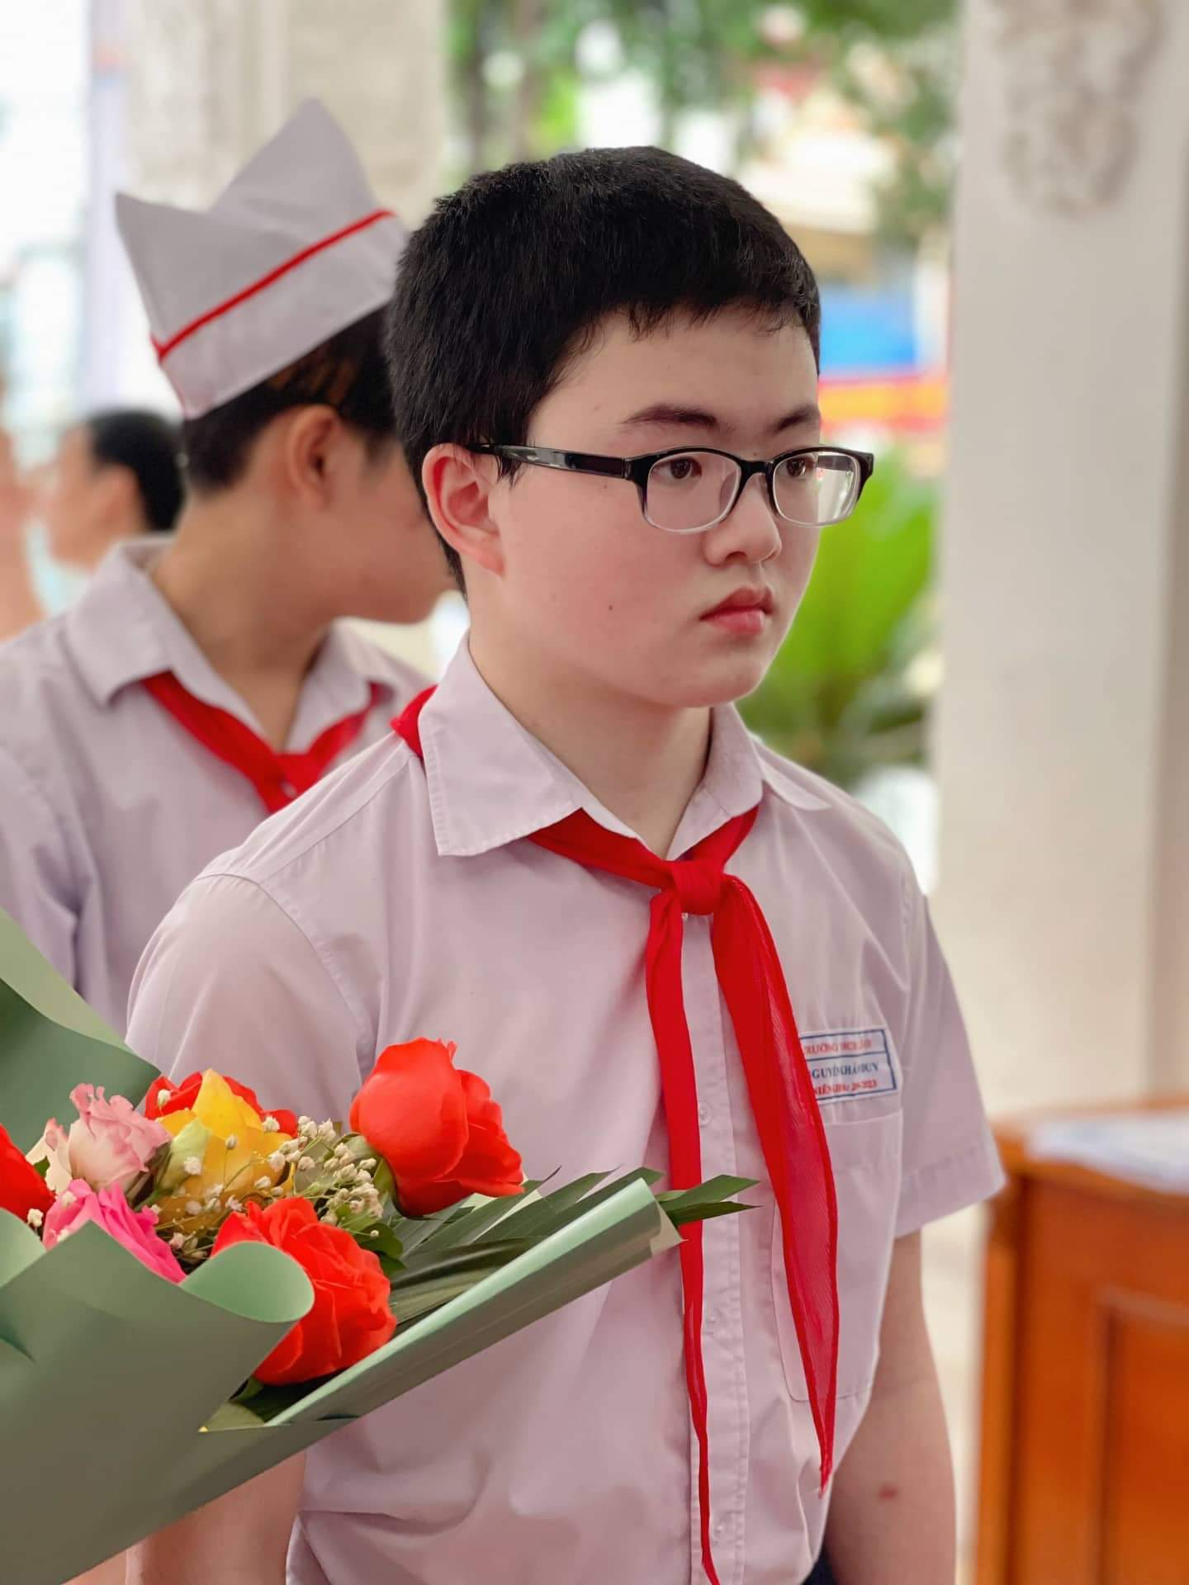

Slide 12
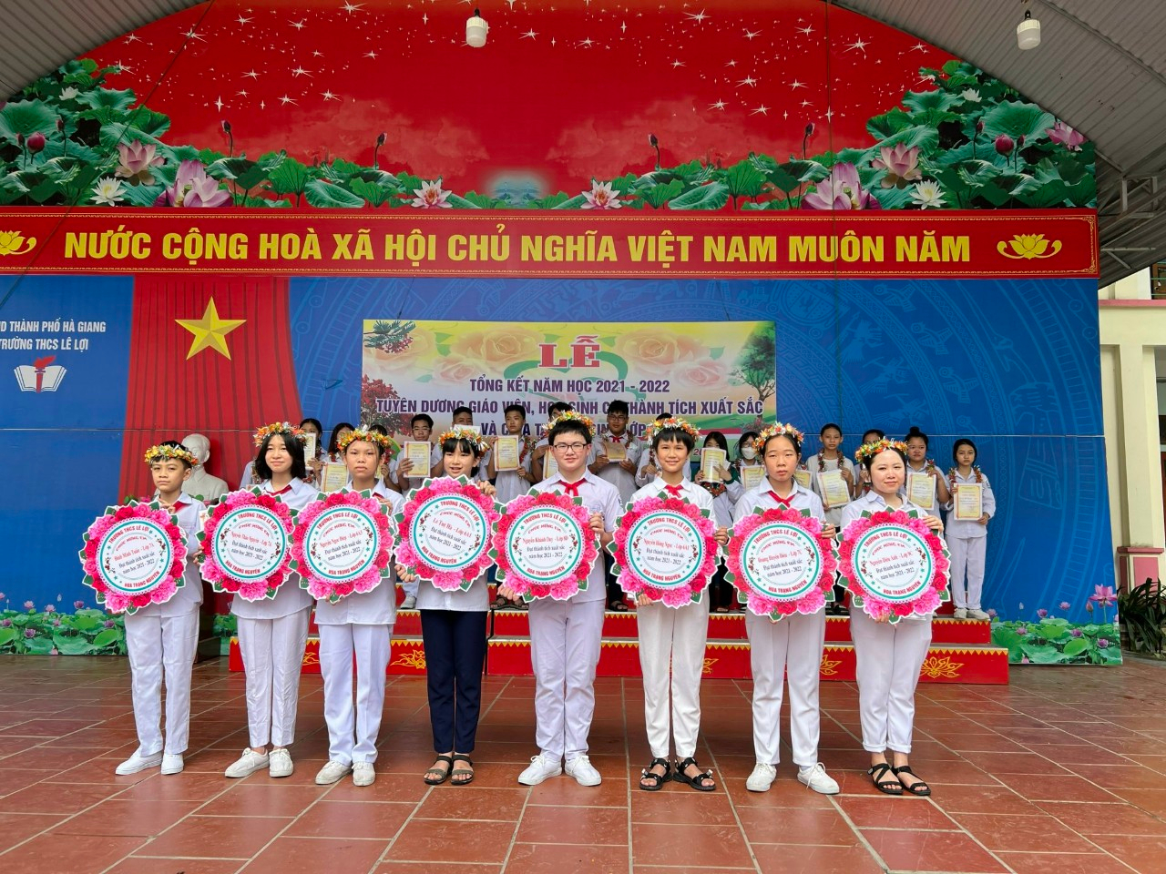
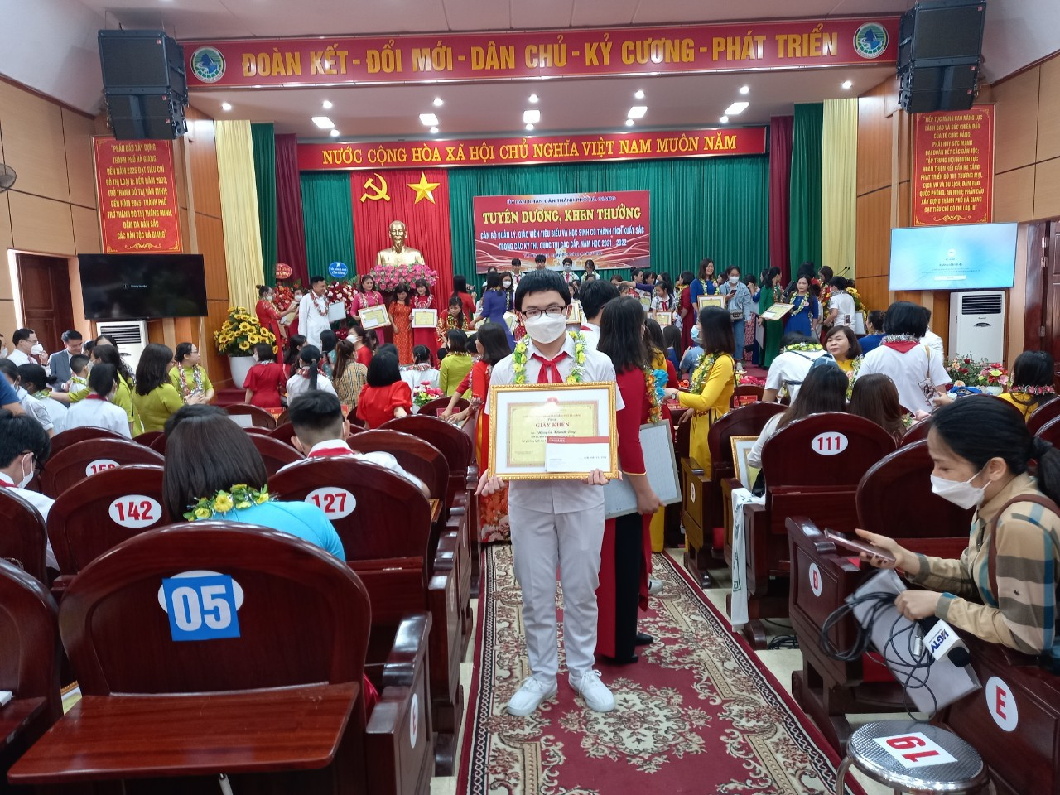

Slide 13
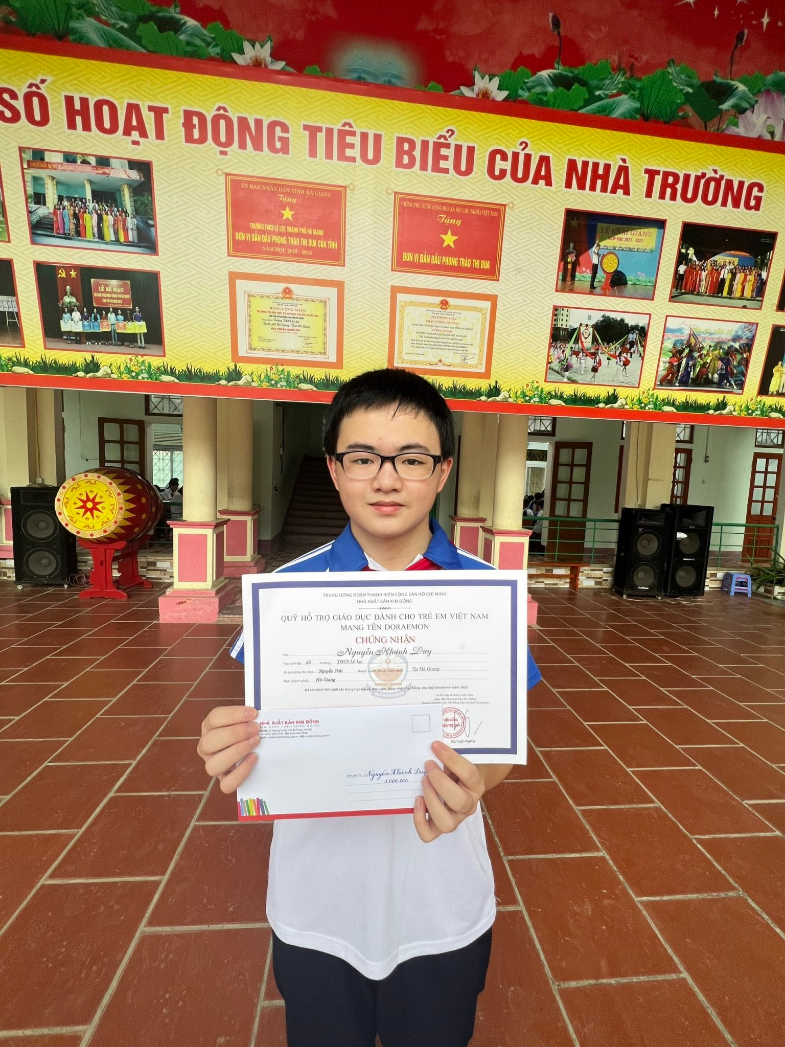
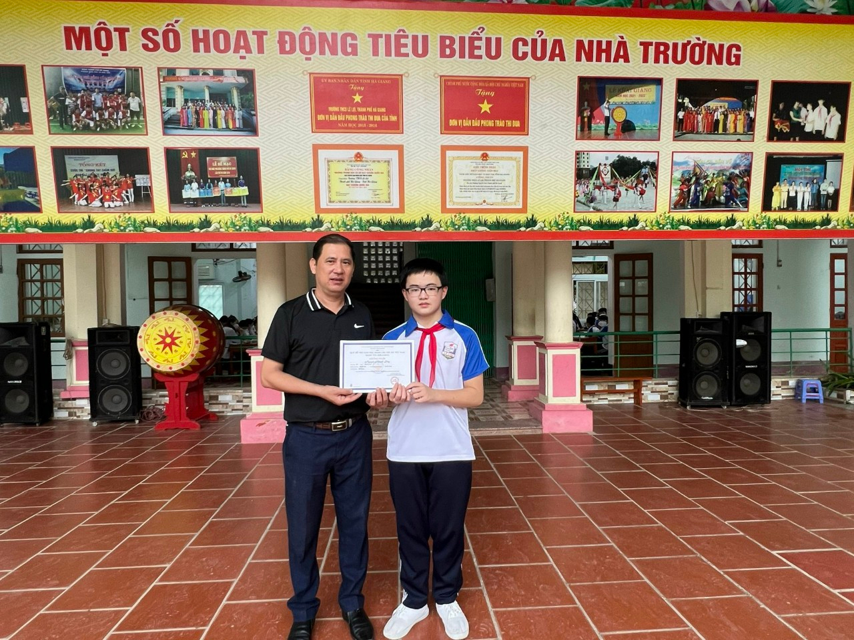

Slide 14
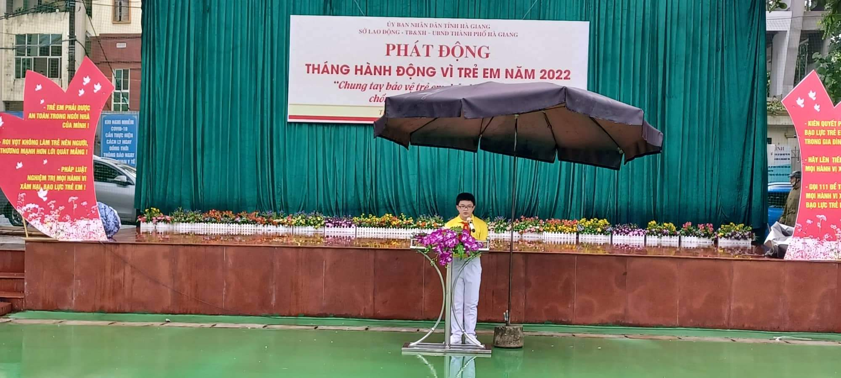
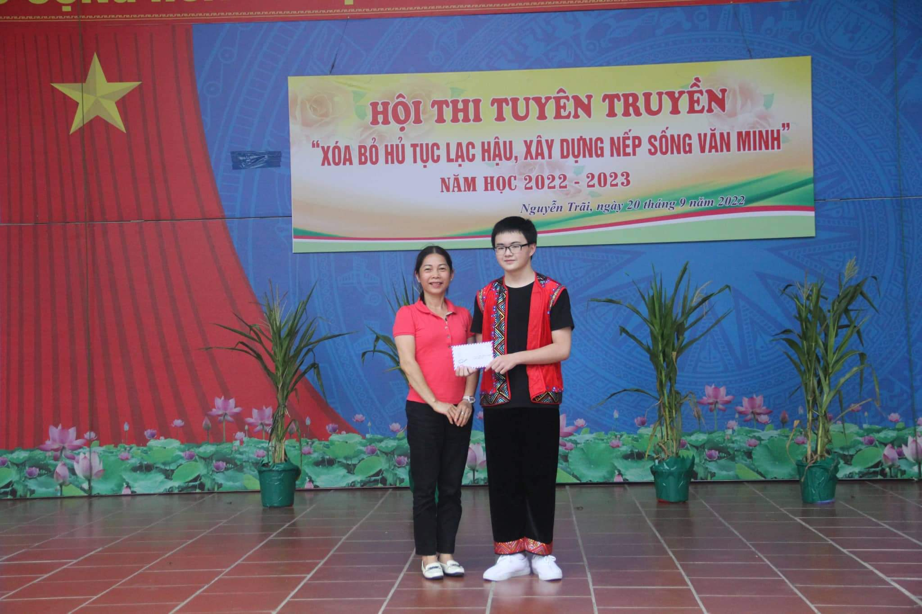

Slide 15
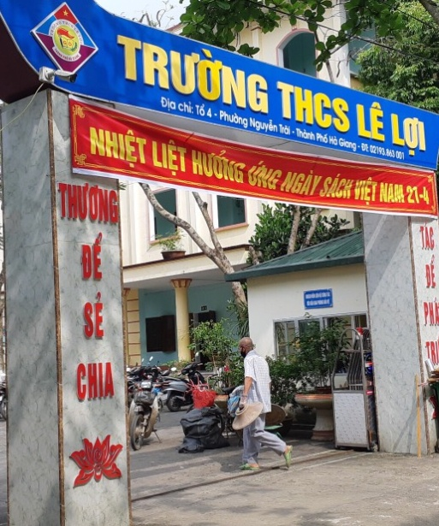

Slide 16
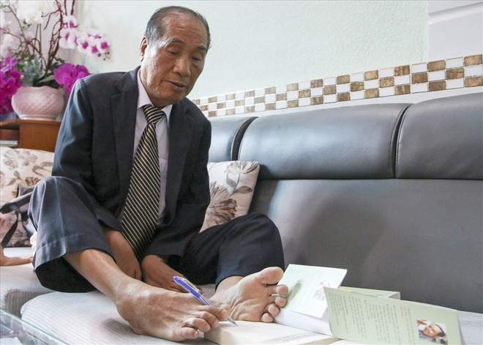


Slide 17

"Nick" Vujicic diễn giả người Úc gốc Seribea

Slide 18


Slide 19
Hướng dẫn về nhà
- Hoàn thành nội dung câu hỏi số 3, 4 ở mục hoạt động 2 tiết sau nộp lại bằng sản phẩm cụ thể để đánh giá.
- Tìm hiểu nội dung 2 của Chủ đề 3: Tự bảo vệ bản thân trong tình huống nguy hiểm.

